Slide 1

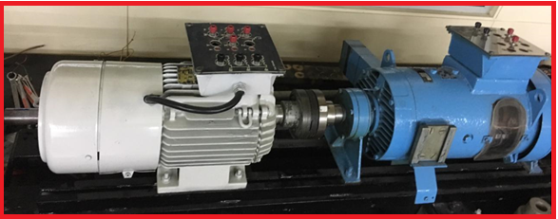
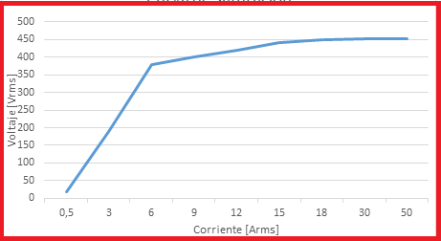
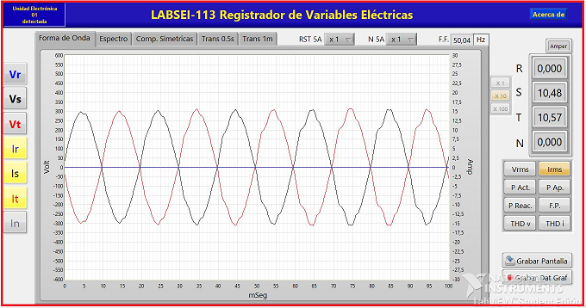
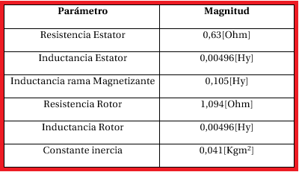
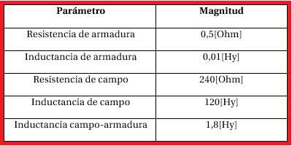
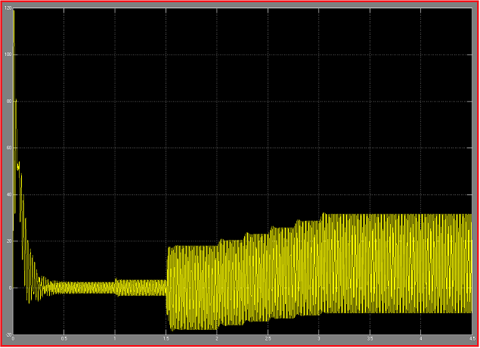
Estudiar el motor de inducción y su respuesta espectral bajo condiciones prácticas y de simulación.
Estudiar el motor de inducción y su respuesta espectral bajo condiciones prácticas y de simulación.
Estudiar el motor de inducción y su respuesta espectral bajo condiciones prácticas y de simulación.
IX Seminario de Proyectos de Titulación
Escuela de Ingeniería Eléctrica
Pontificia Universidad Católica de Valparaíso
Valparaíso, Chile. Noviembre del 2018
Estudiar el motor de inducción y su respuesta espectral bajo condiciones prácticas y de simulación
Alumno: Diego Cisternas Herrera; Profesores: René Sanhueza Robles ,Carlos Ávila Muñostes
RESUMEN
Se realiza análisis espectral (armónico) de las corrientes de estator en el motor de inducción trifásico, bajo ambiente de simulación y práctico para distintas condiciones de operación. Se da a conocer el marco teórico que sostiene los principios de las variables de estudio, elementos que componen el sistema a estudiar, equipos de medición y software de simulación.
Mediante el uso del software Simulink de MATLAB se obtienen los resultados de simulaciones para situación de falla en el rotor, falla en estator y por último siendo alimentado por variador de frecuencia. Las cuales son contrastadas con los resultados experimentales registrados en el laboratorio de máquinas eléctricas por el equipo de mediciones SAMTE.
INTRODUCCIÓN
Los motores de inducción o motores asíncronos trifásicos, son los motores de mayor utilización en las industria. Debido a que presentan características muy provechosas, ya que son resistentes, simples y de bajo valor en comparación con los demás motores. Su velocidad es relativamente constante desde cero a plena carga. La velocidad de este tipo de motor depende de la frecuencia, por lo que estos no se adaptan con facilidad al control de velocidad, sin embargo, con el avance en la rama de la electrónica de potencia se ha podido solucionar este inconveniente.
Ensayo de laboratorio.
Se realizan diversos ensayos de laboratorio utilizando un motor de inducción trifásico acoplado a un generador de corriente continua a través de sus ejes.
Fig 3. Motor asíncrono acoplado a un generador de corriente continua
Fig 1. Curva de saturación.
Simulación.
Se simula en Matlab-Simulink un motor de inducción trifásico de 6,5 [hp] acoplado a un generador de corriente continua. Parámetros mostrados en la tabla 1 y 2 respectivamente.
.
Fig 4. Corriente en el estator ante una falla en el estator.
En la figura 4 se muestra la forma de onda de la corriente obtenida en uno de los ensayos de laboratorio, datos entregados por el SAMTE utilizado. La falla corresponde a la apertura de una de las fases de alimentación en el estator.
Tabla 1. Parámetros motor de inducción trifásico.
Tabla 2. Parámetros generador de corriente continua.
CONCLUSIONES
Ante la falla en una fase de alimentación la magnitud de las dos fases que continúan en funcionamiento tienden a duplicar su valor.
El motor en la realidad presenta contenido armónico propios del diseño de este, debido al número finito de ranuras de estator y rotor, al número discreto de devanados del estator y los efectos de la saturación del hierro.
Los torques pulsantes en la realidad se ven reflejados en las vibraciones mecánicas que se presentan en el motor de inducción trifásico, los cuales pudieron ser comprobados sintiendo las vibraciones presentes en la carcasa del motor.
Fig 2. Torque eléctrico.
En la figura 2 se muestra el comportamiento del torque eléctrico cuando el motor de inducción se somete a una falla en el estator a los 1,5 segundos, produciéndose un torque pulsante bastante marcado.

